Slide 1

Artificial Intelligence und Deep Learning in Python

Slide 2
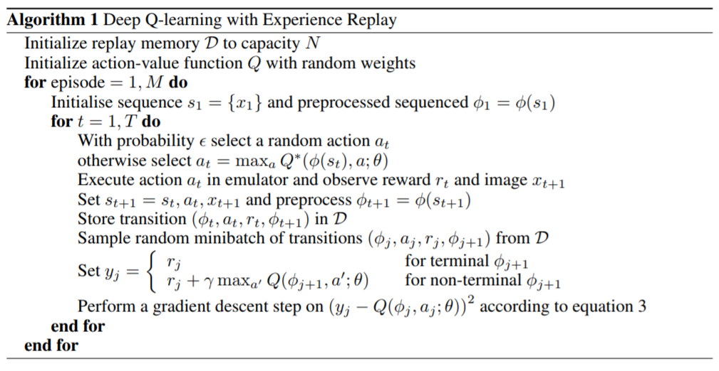
Reinforcement Learning
Deep Q-Learning (Atari)
.
Quelle: https://www.cs.toronto.edu/~vmnih/docs/dqn.pdf

Slide 3
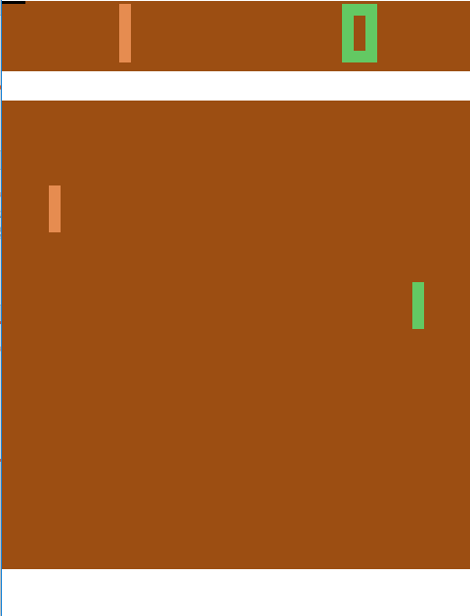
Reinforcement Learning
Deep Q-Learning (Atari)

Slide 4
Reinforcement Learning
Deep Q-Learning (Atari)
Als Input für das Neuronale Netzwerk, der visuelle Input des Spiels
Dabei werden wir die letzten 4 Bilder verknüpfen, um die Dynamik des Spiels zu erlernen
Wir werden ebenfalls die Bilder auf die wichtigen Bereiche zuschneiden und verkleinern

Slide 5
Reinforcement Learning
Deep Q-Learning (Atari)
Wir werden den Reward auf ein gegebenes Intervall begrenzen
Wir werden das automatische Starten des Spiels einbauen
Ebenfalls werden wir einen kleinen Trick anwenden um das Training schneller zu machen

